Slide 1
Муниципальное автономное общеобразовательное учреждение основная школа № 25 г. Бор
XVIII конференция НОУ «интеллект – 2023»
Секция «филология»
««Трудные» дети и социум на страницах отечественной и зарубежной литературы»
Выполнила:
ученица 9 класса,
Николаева Екатерина.
Научный руководитель:
Шевцова Н.В,
учитель русского языка
и литературы
МАОУ ОШ
№ 25

Slide 2
Актуальность работы:
проблема «трудных детей» в XXI веке обостряется, поскольку обучающемуся становится легче закрыться в «виртуальном мире»,
уменьшается общение между детьми и взрослыми, да и школьные учителя не всегда могут найти подход к «трудным детям».

Slide 3
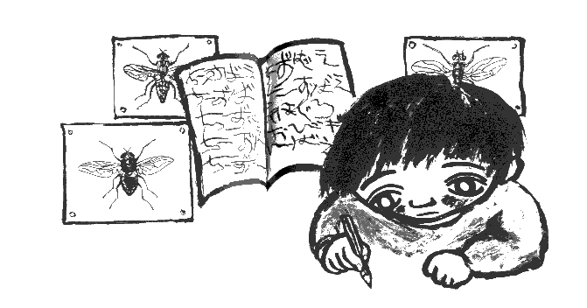
Гипотеза:
«Трудные дети», несмотря на их особенности, могут быть успешными в жизни, и роль учителя в формировании их личности велика.

Slide 4
Цель исследования:
изучение образа «трудного ребёнка» - школьника на материале художественных произведений Екатерины Мурашовой «Класс коррекции», японских писателей Кэндзиро Хайтани «Взгляд кролика» и Куроянаги Тэцуко «Тотто-тян, маленькая девочка у окна».

Slide 5
Задачи:
Прочитать и проанализировать выбранные в качестве объекта исследования произведения отечественных и зарубежных авторов;
Изучить примеры образов «трудных» детей-школьников в произведениях этих писателей;
Проследить по текстам отношение российского и зарубежного социума к «трудным детям»;
Выявить, какое влияние оказывает учитель на формирование личности «трудного» ребёнка.

Slide 6
Методы исследования:
Теоретические:
изучение и анализ литературных источников, а также их сравнение;
анализ полученных данных.
Эмпирические:
анкетный опрос

Slide 7
Анкетный опрос учащихся:

Slide 8
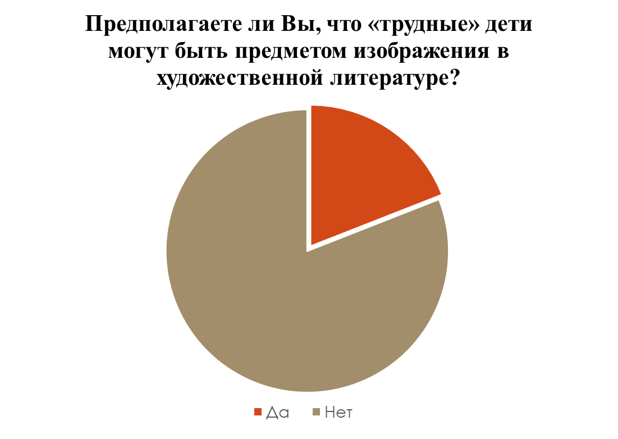
Анкетный опрос учащихся:

Slide 9
Анкетный опрос учащихся:

Slide 10
Анкетный опрос учащихся:

Slide 11
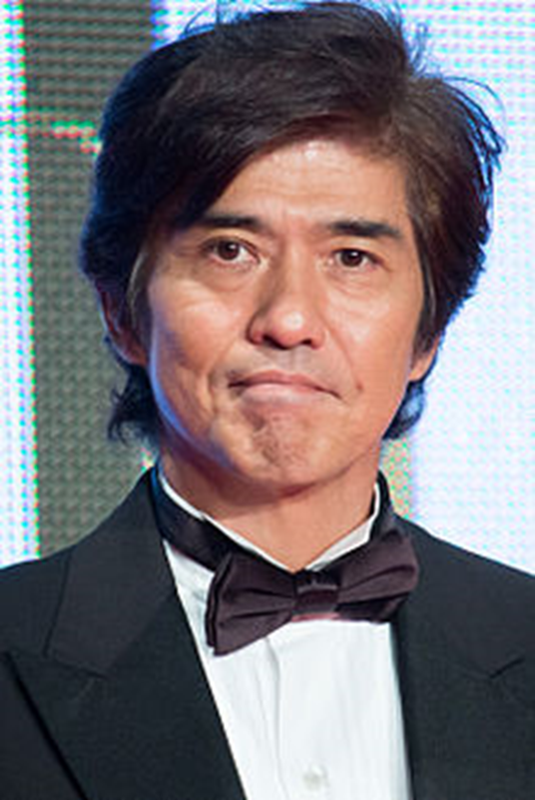
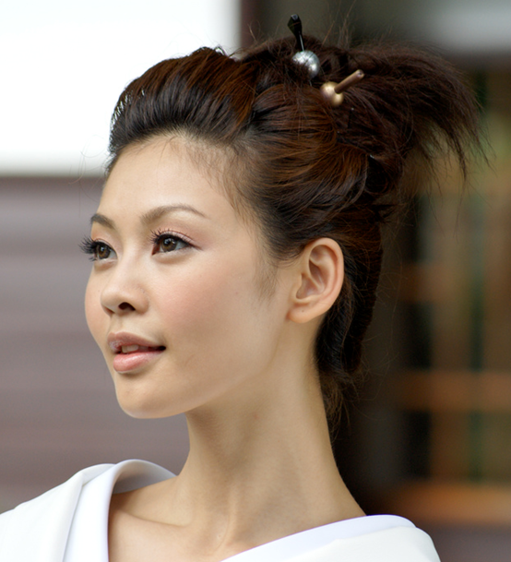
Отношение социума к «трудным детям» на страницах отечественной и зарубежной литературы
В обычной японской школе работают необычные учителя. Котани и Адачи понимают детей, живут их проблемами и бедами, не могут пройти равнодушно мимо трудностей, с которыми сталкиваются младшие школьники. Они Учителя с большой буквы.

Slide 12
Отношение социума к «трудным детям» на страницах отечественной и зарубежной литературы

Slide 13
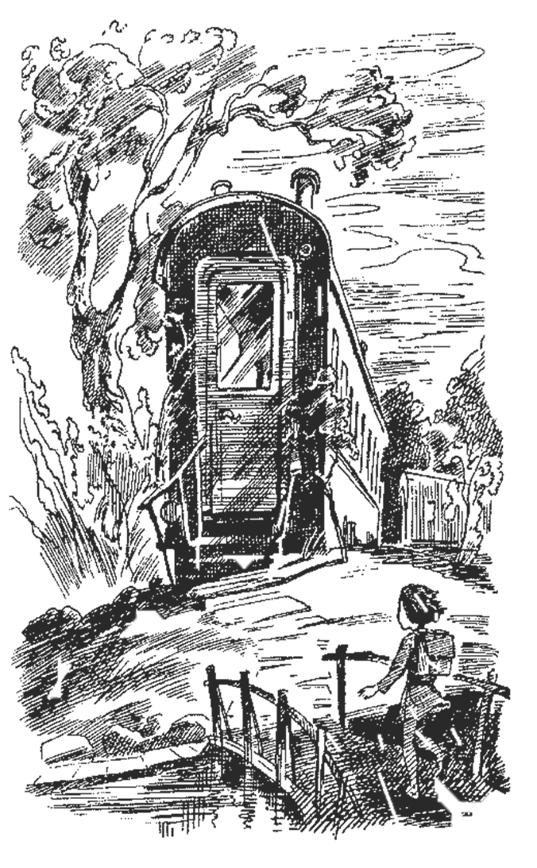
ПАРАМЕТРЫ СРАВНЕНИЯ:

Slide 14
ПАРАМЕТРЫ СРАВНЕНИЯ:

Slide 15
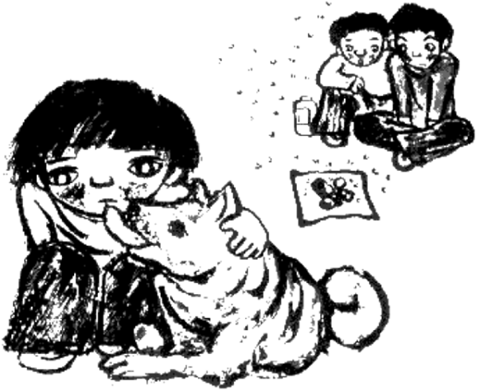
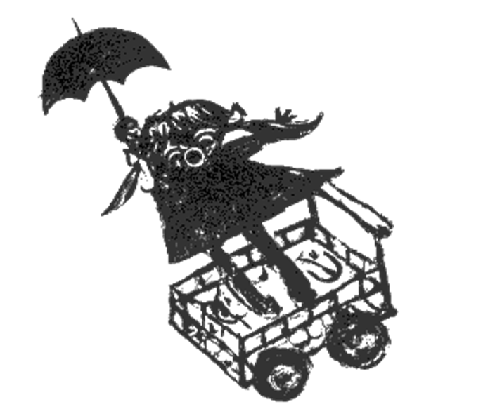
Черты традиционного подхода к раскрытию образа «трудного» ребёнка:
преобладание реальности над условным элементом;
непослушание как одна из доминирующих черт;
педагогическая запущенность, связанная с семейными трудностями и лишениями;
протест социуму, существующему в нём регламенту;
особенности подросткового периода.

Slide 16
Выводы:
Несмотря на то, что все произведения написаны в прошлом веке и действия происходят в разных странах, проблемы, описанные в них актуальны для современных школьников в нашей стране.
Разница в возрасте героев и принадлежность к разным национальностям не мешает нам увидеть то, что проблемы школьников вызваны семейным неблагополучием, проблемами с физическим и психическим здоровьем и отношением к ним окружающих.
Схожесть образов учителей.

Slide 17
Заключение:
Подводя итоги, можно сказать, что цель исследования - изучение образа «трудного ребёнка» и отношение к нему социума на материале художественных текстов русских и зарубежных авторов - достигнута. Задачи, поставленные нами, решены.
Специфика раскрытия образа «трудного ребенка» в художественных текстах заключается в том, что «трудными» детей делают взрослые, которые за стереотипностью мышления не желают видеть скрытый потенциал учащихся, помочь выбраться им из сложной социальной ситуации.
Невозможно изолировать или исключить «трудного ребёнка» из общества, его можно исцелить любовью, заботой, милосердием. Все вышеприведенные тексты, от традиционных до новаторских ярко демонстрируют эту мысль.
Результаты исследования могут быть использованы на уроках литературы или внеклассного чтения в целях воспитания толерантного отношения детей друг к другу.

Slide 18
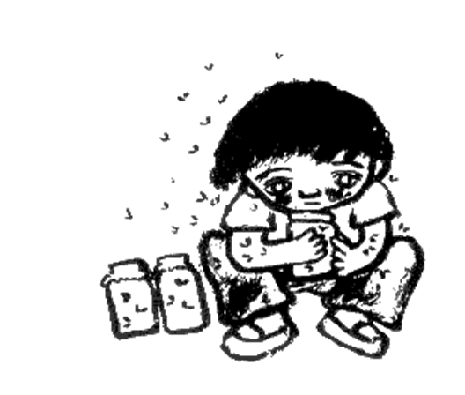
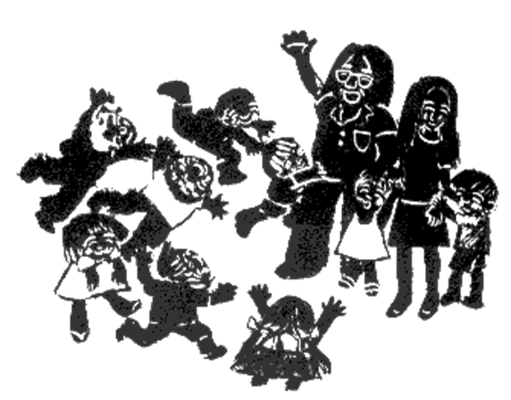
Спасибо за внимание!

